Slide 8
Búsqueda de información
Transición de la Edad Antigua a la Edad Media: Escuelas Helenísticas (Todos)
Vida de San Agustín
Obra
Pensamiento:
Cristianismo y filosofía (¿Enemiga de la fe?).
Fe y razón. Verdad de la religión (“Cree para comprender”).
Neoplatonismo.
Demostración de la existencia de Dios.
Teoría de la iluminación.
“Si fallor, sum” (Imposibilidad de negar la propia existencia).
Conocimiento sensible vs. Conocimiento racional (Inferior, superior),
Introspección.
Hombre – Imago Dei.
Libre Albedrío.
Origen del pecado.
Ciudad de Dios / Ciudad terrenal.

Slide 9
(SAN) AGUSTÍN DE HIPONA (354-430 d.C.)

Slide 10
Importante conocer…
Primera lectura de las Escritura lo decepcionó acentuó su desconfianza hacia una fe impuesta y no basada en la razón escepticismo moderado (doctrina que no podía satisfacer sus exigencias de verdad)
Adscripción al maniqueísmo (Mani o Manes pesimismo radical, asociado a las pasiones y al mal) preocupación por el problema del mal: los maniqueos presentaban dos sustancias opuestas: una buena (la luz) y una mala (las tinieblas) Es preciso conocer el espectro de luz que cada ser humano posee y vivir acorde a él para alcanzar la salvación.
La llama de amor al conocimiento hizo que se desviase del maniqueísmo comienza a leer a los clásicos
Lectura de neoplatónicos (probablemente Plotino) terminó de debilitar las convicciones maniqueas
Sermones de San Ambrosio (arzobispo de Milán) partía de Plotino para explicar los dogmas lo bautizará a los 33 años de edad
A partir de la idea de que «Dios es luz, sustancia espiritual de la que todo depende y que no depende de nada»,
San Agustín comprendió que las cosas, estando necesariamente subordinadas a Dios, derivan todo su ser de Él el mal sólo puede ser entendido como pérdida de un bien, como ausencia o no-ser, en ningún caso como sustancia.

Slide 11
Importante conocer…
El tema central del pensamiento de San Agustín de Hipona es la relación del alma, perdida por el pecado y salvada por la gracia divina, con Dios, relación en la que el mundo exterior no cumple otra función que la de mediador entre ambas partes
Carácter esencialmente espiritualista frente a la tendencia cosmológica de la filosofía griega
Si bien el encuentro del hombre con Dios se produce en la charitas (amor) –vs amor como cupiditas-, Dios es concebido como bien y verdad, en la línea del idealismo platónico Sólo situándose en el seno de esa verdad, es decir, al realizar el movimiento de lo finito hacia lo infinito, puede el hombre acercarse a su propia esencia.
El hombre se compone de materia y forma (Aristóteles) y la unión entre ambas es accidental (Platón) San Agustín introduce aquí el concepto de creación
Dios es uno ¿cómo puede surgir de lo simple, lo múltiple? Retoma el problema de conciliar las ideas de Heráclito y Parménides
Dios creó libremente el mundo de la nada

Slide 12
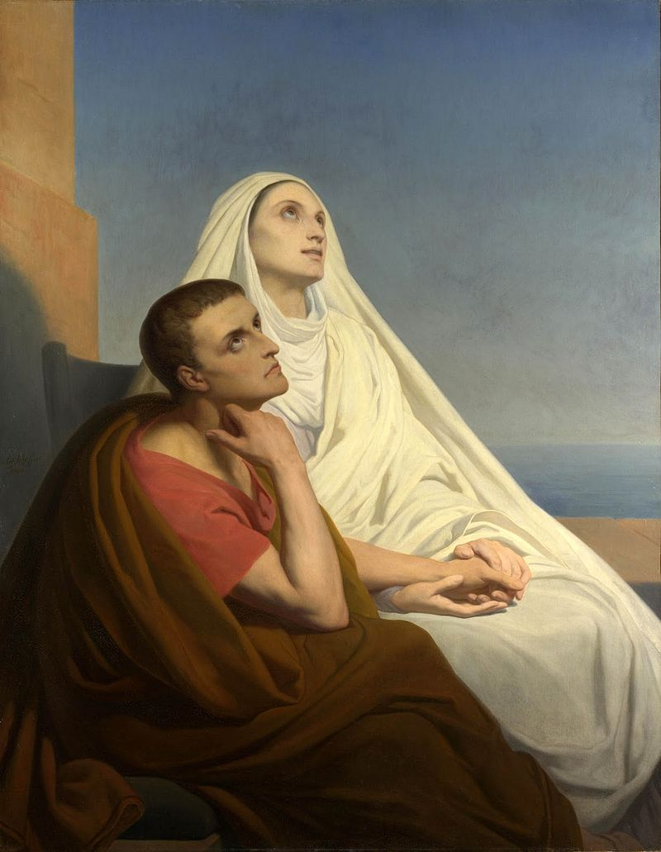
VIDA
Nace en el año 354 d.c en Tagaste, actual Souk Ahras, Argelia.
Su padre era un pequeño propietario y su madre, Mónica,
fue canonizada (Santa Mónica), considerada por la iglesia
ejemplo de mujer cristiana.
Al principio, fue seguidor del maniqueísmo (creencia en una
eterna lucha entre el bien y el mal , dos principios opuestos e
indestructibles, asociados a la “luz” y a las “tinieblas”).
Más tarde, a los 30 años, inició su conversión al cristianismo.

Slide 13
Obra (I)
Sus obras más destacadas son:
386 Contra Academicos, De Beata Vita, De Ordine, De inmortalitate animae.
388-391 De libero arbitrio, De vera religione, De quantitate animae.
391-400 De duabus animabus, Disputatio contra Fortunatum, Contra Adimantum Manicheum, De Doctrina Christiana.
400 Publicación de las Confesiones. De Trinitate (15 libros, concluida en el 416).
410 De Urbis excidio (sermón elaborado tras el saqueo de Roma).
413 De civitate Dei (22 libros, terminada en el 426).

Slide 14
A) El problema de dios
Demostración de la existencia de Dios: Para San Agustín la existencia de Dios es tan evidente que basta una sencilla reflexión para afirmarla Justifica la existencia de Dios no para explicar la creación del cosmos como Aristóteles, sino para disfrutar de Dios, Frui Deo, para colmar el vacío existencial del alma.
En concreto, según él, puede demostrarse por tres caminos:
Ideas eternas del alma / Existencia de verdades inmutables: El ser humano posee verdades eternas e inmutables, independientes de las sensaciones (Ideas matemáticas, Bien, Belleza, Justicia…). El pensamiento no es la razón suficiente de estas verdades, por lo que ha de existir Dios, ser eterno y perfecto, como razón suficiente (causa de que existan) esas verdades.
Grandeza de la Creación: El mundo en sí mismo, con su ordenadísima variedad y mutabilidad, con la belleza de todos sus cuerpos visibles, ha debido ser hecho por un Dios invisiblemente grande; invisiblemente bello.
Consenso universal (consensus gentium): “El poder del verdadero Dios es tal que no puede permanecer totalmente oculto a la criatura racional, una vez que ha comenzado a hacer uso de razón. Si se exceptúan algunos hombres cuya naturaleza está corrompida por completo, toda la especie humana confiesa que Dios es el creador del mundo”.

Slide 15
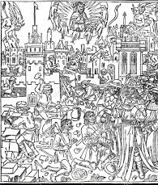
A) El problema de dios
“Aun dejando de lado los testimonios de los profetas, el mundo en sí mismo, con su ordenadísima variedad y mutabilidad y con la belleza de todos los objetos visibles proclama tácitamente que ha sido hecho, y hecho por un Dios inefable e invisiblemente grande, inefable e invisiblemente bello."
Agustín de Hipona, La ciudad de Dios.

Slide 16
A) El problema de dios
¿Cómo llegan a ser las cosas?
Por generación. Lo generado, que no creado, se deriva de la sustancia misma del generador y el resultado es de la misma naturaleza que el generador. Ejemplo de generación es el hijo que procede de sus padres. Los progenitores son personas que generan una nueva persona.
Por fabricación. La cosa fabricada procede de una materia que preexistía al fabricante y que está fuera de este. Serían ejemplos de fabricación todo lo producido por el hombre, ya que utilizamos elementos del mundo natural para crear toda clase de objetos.
Ex nihilo. Consiste en crear algo no a partir de la propia sustancia ni de una sustancia exterior, sino de la nada. El hombre no puede crear porque es un ser finito. Sólo dios, infinito, puede crear en sentido propio y estricto. La creación divina es una acción gratuita motivada por la libre voluntad y por la bondad de dios.

Slide 17
a) El problema de dios (ii)
Creacionismo (Creatio ex Nihilo): San Agustín hace suyo el concepto cristiano de creación: “el mundo es creado por Dios de la nada”, porque no tiene en sí la razón suficiente de su existencia (Vs. Demiurgo: materia eterna)
San Agustín adaptará el esquema platónico y afirmará que en la mente de Dios están precontenidas las ideas de todas las cosas posibles, pues todo artífice necesita poseer anticipadamente en su inteligencia la obra que pretende realizar.
Ejemplarismo: Las ideas divinas son causas ejemplares de las cosas, y en éstas se refleja Dios, en especial en el alma humana. Creación de la materia a través de Arquetipos – Mente de Dios .
Rationes seminales (origen estoico): El concepto de creación no excluye el de progreso y evolución. Dios ha creado el mundo en un estado de indeterminación en el que, gradualmente, irán apareciendo distintos seres. Dios puso en la materia primigenia gérmenes latentes, destinados a desarrollarse con el devenir del tiempo. (Rationes seminales: Gérmenes de las criaturas futuras, aparición progresiva, lejano precedente de la futura hipótesis evolucionista.).
Seres compuestos de materia (corpórea o espiritual) y forma (esencia)
Ley eterna: A través de ella, Dios sigue gobernando y cuidando el mundo "Es la razón o la voluntad de Dios que ordena guardar el orden natural y prohíbe perturbarlo".
Problema del mal: Ausencia de Bien/Perfección: No es algo real.

Slide 18
B) El problema del conocimiento (I)
San Agustín interpreta el problema del conocimiento como un proceso concatenado:
Por las sensaciones, el alma conoce los objetos del mundo exterior a ella. Fallor sum (si me equivoco, existo) antecedente Descartes, pero este no duda como aquel de la existencia de la realidad “Creemos” en nuestros sentidos como lo hacemos en los testimonios de otras personas.
Existe una deficiencia del objeto y no del sujeto en la percepción: son mutables (actitud platónica)
Pero el alma es capaz de juzgar el mundo contingente que conoce con criterios necesarios y universales. Nos da la certeza que los sentidos no pueden
¿Cómo llegan al alma estos criterios universales? A través de la Ley / Verdad inmutable, divina, superior al alma.
Pero San Agustín rectifica a Platón en dos puntos:
Convierte las ideas en pensamientos de Dios.
Replantea la reminiscencia platónica y habla de iluminación (Creacionismo agustiniano Vs. preexistencia del alma platónica).
Esas verdades eternas no han de buscarse en el exterior, sino en el interior (Introspección), en la intimidad del alma.
“Del mismo modo que en el sol pueden advertirse tres cosas: que existe, que brilla y que ilumina, en el Dios inefable que quieres conocer hay en cierto sentido tres principios: que existe, que es inteligible y que vuelve inteligibles todas las demás cosas”

Slide 20
B) El problema del conocimiento (ii)
Tipos de conocimiento:
Sensible (Genera Doxa, opinión, conocimiento cambiante)
Racional Inferior (Ciencia, conocimiento de lo universal dentro de lo cambiante).
Racional superior (Sabiduría/filosofía – Conocimiento de verdades eternas, inmutables)
San Agustín no se cansa de repetir que la fe orienta e ilumina a la razón, y que la razón nos ayuda a alcanzar la fe. Dirá, además, que la razón contribuye a esclarecer –una vez alcanzada- los contenidos de la fe y que “hemos de entender para creer, y hemos de creer para entender”). Por tanto, ambas de complementan.
La fe, por tanto, no suplanta a la inteligencia, sino que la estimula y la ilumina. Aumenta la claridad racional, al igual que la razón no elimina la fe, sino que la refuerza y la aclara.
“El hombre debe buscar a Dios con toda su inteligencia”
“Deseo aprender la verdad no sólo con la fe, sino también con la inteligencia”
Sobre Dios, las criaturas solo pueden tener un conocimiento imperfecto, dado que éstas tienen una capacidad limitada.
El conocimiento se busca porque aporta la verdadera felicidad, la verdadera beatitud. Es decir, hay que situar el tema del conocimiento en función de la aspiración del alma a Dios.
ve el conocimiento en función de un fin : la beatitud. Solamente el sabio puede ser feliz, y la sabiduría requiere el conocimiento de la verdad.

Slide 21
B) El problema del conocimiento (iiI)
Creacionismo (“Creatio ex Nihilo”): San Agustín hace suyo el concepto cristiano de creación: “el mundo es creado por Dios de la nada”, porque no tiene en sí la razón suficiente de su existencia (Vs. Demiurgo: materia eterna).
San Agustín adaptará el esquema platónico y afirmará que en la mente de Dios están precontenidas las ideas de todas las cosas posibles, pues todo artífice necesita poseer anticipadamente en su inteligencia la obra que pretende realizar.
Ejemplarismo: Las ideas divinas son causas ejemplares de las cosas, y en éstas se refleja Dios, en especial en el alma humana. Creación de la materia a través de Arquetipos – Mente de Dios .
Rationes seminales: El concepto de creación no excluye el de progreso y evolución. Dios ha creado el mundo en un estado de indeterminación en el que, gradualmente, irán apareciendo distintos seres. Dios puso en la materia primigenia gérmenes latentes, destinados a desarrollarse con el devenir del tiempo. (Rationes seminales: Gérmenes de las criaturas futuras, aparición progresiva, lejano precedente de la futura hipótesis evolucionista.).
El vínculo a la materia supone mutabilidad; por ende lo universal no puede apoyarse en la percepción sensible. Con ello se ha establecido una premisa epistemológica que encuentra expresión en la frase: Noli foras ire, in te ipsum redi (La morada de la verdad se encuentra en el hombre interior)

Slide 22
B) El problema del ser humano / antropología (i)
El alma y el cuerpo no son dos principios tan opuestos como en Platón, sino que ambos constituyen la unidad que es el hombre.
Aún así, sigue existiendo de algún modo el cuerpo como la parte inferior, cárcel, cambiante, y el alma (parte superior), auténtico yo humano.
El alma humana también es para San Agustín inmortal, pero también creada por Dios de la nada a partir del alma de los padres (traduccionismo/traducianismo).
Error doctrinal sobre el origen de las almas. Se pensaba que las almas de los hijos proceden, por vía de generación (genercionismo), de las almas de los padres y a esa relación se atribuye las similitudes y la retransmisión de determinados caracteres psicológicos y también espirituales. Evidentemente este error, que Tertuliano propagó para explicar el misterio del pecado original y su transmisión, partía de un burdo concepto de la naturaleza del alma. Pronto fue rechazado por la Iglesia, que afirma que cada alma procede de un acto creacional divino que se hace presente en el ser humano en el mismo momento en el que los padres generan el cuerpo.

Slide 23
B) El problema del ser humano / antropología (i)
En sus concepciones sobre la naturaleza y el mundo físico, Agustín de Hipona parte del hilemorfismo de Aristóteles los seres se componen de materia y forma
Pero conforme al ideario cristiano, Agustín introduce el concepto de creación (Dios creó libremente el mundo de la nada), extraño a la tradición griega, y enriquece la teoría aristotélica con las llamadas razones seminales
El ser humano se compone de cuerpo (materia) y alma (forma). Pero siguiendo ahora a Platón, para Agustín de Hipona cuerpo y alma son sustancias completas y separadas, y su unión es accidental
al crear el mundo, Dios lo dejó en un estado inicial de indeterminación, pero depositó en la materia una serie de potencialidades latentes comparables a semillas, que en las circunstancias adecuadas y conforme a un plan divino originaron los sucesivos seres y fenómenos. De este modo, el mundo evoluciona con el tiempo, actualizando constantemente sus potencialidades y configurándose como cosmos.

Slide 24
B) El problema del ser humano / antropología (i)
el hombre es un alma racional inmortal que se sirve, como instrumento, de un cuerpo material y mortal; el santo llegó incluso a usar algunas veces el símil platónico del jinete y el caballo. Dotada de voluntad, memoria e inteligencia, el alma es una sustancia espiritual simple e indivisible, cualidades de las que se desprende su inmortalidad, ya que la muerte es descomposición de las partes.
El conocimiento objetivo, referido al mundo inteligible sus verdades no dependen del mundo sensible ni tampoco de la mente humana nuestra mente tiene que aceptarlas y reconocer que poseen una validez absolutas, independiente del sujeto que las considera. La verdad es una y la misma para todas las personas, y es inmutable y eterna; pero dado que nuestra razón es limitada, temporal y finita, es necesario el auxilio de algo que también sea eterno e inmutable: Dios. Las ideas ejemplares y las verdades eternas están en Dios. Para captar las verdades eternas, universales y necesarias nuestra inteligencia, nuestra alma, tiene que ser iluminada por Dios (teoría de la iluminación).
San Agustín combatió el escepticismo y creyó posible la certeza de verdades como el principio de contradicción, o de la existencia de las propias sensaciones de las cosas; más aún, de un modo muy parecido a Descartes, mostró también la existencia de verdades indubitables a partir de los hechos de conciencia: podemos dudar de lo exterior, de las cosas, pero no de que vivimos y de que nos acordamos, entendemos y queremos, hechos de nuestra alma que encontramos cuando miramos en nuestro interior.

Slide 25
B) El problema del ser humano / antropología (i)
El hombre , por tanto, es imagen de Dios “Imago Dei” (doctrina que se da a lo largo de su filosofía, pero es tema central en De trinitate) A partir de las palabras del Hacedor en el relato de la creación: “hagamos al hombre a nuestra imagen y semejanza” (Gn 1, 26)
Esta concepción también era rechazada por el maniqueísmo, porque según su doctrina Dios no tiene figura humana (ojos, boca…) Los maniqueos acusaban al cristianismo de aceptar una concepción antropomórfica de Dios al aceptar los pasajes del Génesis sobre el hombre como imagen de Dios
El hiponense responde que ellos debían haber interpretado el texto
sagrado en sentido espiritual, pues cuando en las Escrituras se habla de los
pies, del dedo, del oído, del ojo de Dios, o se encuentran en ella expresiones
semejantes, deben comprenderse como refiriéndose a potencias espirituales de la divinidad, no a miembros corporales.

Slide 26
B) El problema del ser humano / antropología (i)
El hombre , por tanto, es imagen de Dios “Imago Dei” por lo que puede encontrar a Dios en la intimidad de su alma.
Hecho a imagen y semejanza de Dios.
Posee, a diferencia de los animales, vida espiritual.
Alma debe regir el cuerpo y unirse a Dios
Facultades:
Memoria: Une presente con pasado, creando la identidad personal.
Entendimiento: Permite conocer la verdad.
Voluntad: Lleva al ser humano a buscar el amor y la felicidad.
En perspectiva agustiniana, el conocimiento del ser humano nos permite elevarnos hacia la contemplación de Dios Trinidad, a través del único y verdadero camino que es el Hijo
Esto es así porque el acto reflexivo del autoconocimiento nos conduce al maestro interior, Cristo, que nos guía hacia el perfeccionamiento de la imagen en la eternidad.

Slide 27
C) El problema de la ética (i)
El ser humano se caracteriza por una actitud de búsqueda que le lleva a ir más allá de sí mismo, a autotrascenderse y a descubrir en su propio interior a Dios iluminando su alma y posibilitándole llegar a la verdad.
Así, el ser humano busca la felicidad pero no la puede encontrar en sí mismo. Solo puede hacerle feliz algo superior a él, y este algo solo puede ser Dios, su contemplación.
El ser humano, original e irrepetible, es libre y tiene que decidir libremente si va a seguir a Dios –haciendo de esta forma un buen uso de la libertad- o no.
La Voluntad libre, por tanto, será el origen del pecado.
La naturaleza corrompida empuja al ser humano hacia el mal y la fuerza de la “gracia” divina le empuja hacia el bien, pero ninguna de las dos lo determina. Es él, en última instancia, el que elige.
El mal moral será, por tanto, el abuso de la libertad por parte del ser humano.
Por tanto, ¿Es Dios el responsable de la existencia del mal en el mundo? No. El mal no es algo positivo, sino una privación, la ausencia de bien, que tendría origen en el libre albedrío del ser humano.

Slide 28
D) El problema de la política (I)
CONCEPCIÓN LINEAL DE LA HISTORIA (Vs. Circular, eterna de la Antigua Grecia)
Tiene un principio (la creación) y un fin (el “Juicio Final”).
Historia como el escenario donde el dios cristiano se manifiesta al hombre.
Lugar donde se produce la salvación.
Existen dos ciudades (dos grandes grupos humanos):
Ciudad terrenal: Aquellos que se aman a si mismos por encima de todo lo demás ciudad pagana que representa al pecado y la decadencia)
Ciudad de Dios: Aquellos que aman a dios por encima de todo lo demás ciudad celestial que representa al cristianismo.
Estas dos ciudades están mezcladas entre sí a lo largo de la historia (lucha ética hasta el fin de los tiempos).
Acabará con la victoria de la “Ciudad de Dios” y la salvación de sus integrantes que se dará al final de los tiempos.
“Dos amores distintos fundaron dos ciudades: el amor propio, llevado hasta el desprecio de Dios, fundó la ciudad terrena; el amor a Dios, llevado hasta el desprecio de sí mismo, fundó la ciudad celestial. Aquella se gloria de sí misma, ésta lo hace en Dios. Aquélla busca la gloria de los hombres. Ésta tiene a Dios por máxima gloria”

Slide 29
D) El problema de la política (ii)
El Estado debe velar por el bienestar, la paz y la justicia, impregnado en lo posible de los valores cristianos.
Además, ha de prestar a la Iglesia el apoyo de su poder, para que ésta pueda realizar plenamente su misión.
Agustinismo político Corriente intelectual de la iglesia que se deriva de la teoría de San Agustín:
Deroga la idea de una distinción entre derecho natural y derecho y la justicia sobrenatural, o entre lo temporal y lo espiritual por lo tanto, también entre lo político y lo eclesiástico Debe existir una única comunidad cristiana situada bajo el condominio de dos autoridades (temporal y espiritual: los papas y los emperadores. Organización hierocracia (gr. hieros: sagrado, divino, cracia: poder) según Max Weber
“Ningún Estado está mejor establecido y preservado que el que se fundamenta y se vincula a la fe y a la concordia firme, cuando el bien más alto y verdadero, Dios, es amado por todos, y los hombres se aman en Él los unos a los otros”

Slide 30
D) El problema de la política (iiI) (AMPLIACIÓN):
Sociedad necesaria al individuo aunque no sea un bien perfecto.
Sus instituciones derivan de la naturaleza humana – Sigue la teoría de la sociabilidad natural de Aristóteles.
Poder proviene de Dios.

